Slide 1
Projektování informačních systémů 1
Informační technologie
Doc. Mgr. Petr Suchánek, Ph.D.
Doc. RNDr. Ing. Roman Šperka, Ph.D.
Převzato od: Ing. Dominik Vymětal, DrSc.

Slide 2
Pojem informační společnost a informace
Informační společnost:
  použití technologií zpracování informací ve všech oblastech společenského života
Informace:
  V informační společnosti nabývá pojem informace nejvyšší důležitosti, jedná se prakticky o stejnou důležitost jakou mají pojmy čas, prostor, hmota.
http://nb.vse.cz/kfil/elogos/miscellany/slapa103.pdf

Slide 3
Pojem informační společnost a informace
Různý význam definice informace v různých vědeckých disciplínách
  filozofie:
    Vnímatelný obsah obrazu skutečnosti, který je možno využít pro život člověka
    Míra uspořádanosti
  teorie komunikace:
    Obsah procesu lidské komunikace, přenos zpráv
  kybernetika:
    Obsah toho , co se vymění s vnějším světem, když se mu přizpůsobujeme a působíme na něj ( Wiener)
    Proces předávání zpráv z jednoho systému do druhého, tyto zprávy mění stav druhého systému

Slide 4
Pojem informační společnost a informace - 2
  matematika:
    Neenergetická veličina, jejíž hodnota je úměrná zmenšení entropie systému
    Zpráva, která omezuje nebo odstraňuje nejistotu
  ekonomika:
    Klasický ekonomický zdroj
  náš každodenní pohled:
    Jednoduše zpráva nebo sdělení – prostředek lidské komunikace ve společnosti
    Vše co přispívá ke snížení naší nevědomosti
  Obecně: informace jsou data, kterým přidáváme určitý význam

Slide 5
Data, informace
V běžném životě nám tyto pojmy splývají jako synonyma.
  Jsou pro nás odrazem reálného světa
  Je pro nás těžké je samostatně definovat, aniž bychom využili jich samých
Pro rozlišení je nutno zvážit, k jakému účelu se používají
  Data :
  jsou to údaje ( signály), které umíme přenést, uchovat, dále zpracovat atd.
  Vyjadřují odraz vlastní skutečnosti
  V ekonomické praxi mají význam zpráv

Slide 6
Data, znalosti - 2
  Informace:
    Používáme-li data k rozhodování, dostávají význam informace
    Viz definice dříve, navíc mají další význam dle způsobu použití
  Znalosti:
    Peter F.Drucker: znalosti jsou nutné pro konverzi dat na informace (manažerský pohled)
    Vodáčková, Vodáček: znalosti používáme pro konverzi vstupních údajů ve výstupní

Slide 7
Systém
Systém je zpravidla definován jako množina určitých entit, které se nacházejí v interakci pomocí vzájemných vazeb
Hranice systému – důležitý pojem pro definici námi modelované reality. Hranice odděluje systém od okolí.
Pokud systém s okolím reaguje, jedná se o otevřený systém. Pokud ne, je systém uzavřený.

Slide 8
Úvod a shrnutí - Systém
Vstupní vazby
Okolí
Prvek
Prvek
Okolí
Prvek
Výstupní vazby

Slide 9
Systém II
Společné vlastnosti systému
  Jedná se o abstrakci od reality (model na různé rozlišovací úrovni , jehož vlastnosti jsou dány účelem modelování)
  Chování systému lze stručně charakterizovat jako příjem vstupů a jejich transformaci do výstupů
  Jednotlivé části systému mají vazby mezi sebou
  Struktura systému je definována vlastnostmi jeho částí a složením těchto částí
  Hranice uvnitř systému vymezuje podsystémy

Slide 10
Příklady systémů
Počítačový systém
Sluneční soustava
Systém katalogizace publikací
Systém klasifikace živočichů
A konečně také
  Informační systém

Slide 11
Úvod a shrnutí 2 - Informační systém
Vstupy
Okolí
Infor-mační zdroje
Okolí
Lidé
Proce-dury
Výstupy
Informační systém je systém pro sběr, zpracování a prezentaci dat. Je to uspořádaná množina prvků - lidí, datových a informačních zdrojů a procedur jejich zpracování a odpovídajících vztahů mezi nimi sloužící dosažení stanovených cílů.
Nemusí být automatizovaný

Slide 12
Informační systém
Systém – model nad ohraničeným úsekem objektů - účelově definovaná množina prvků a vazeb mezi nimi
IS – účelové uspořádání vztahů mezi lidmi, datovými zdroji a procedurami jejich zpracování
Cíl informačního systému:
  Sbírat data,
  Zpracovávat data a poskytovat informace,
  Uchovávat data;
  Odesílat data (/informace)

Slide 13
Objekt našeho zájmu
Informační systém realizovaný pomocí informačních technologií (tedy zúžené pojetí IS).
V tomto smyslu jde tedy o systém, kde jsou data zpracovávána nějakým aplikačním software, pomocí výpočetní techniky tak, že dochází k automatizaci určitých činností v organizaci.
V dnešním chápání oproti klasikům jde nejen o transformaci dat, ale o jejich přenos, analýzu a podporu v rozhodování.

Slide 14
Cílové chování
Z uvedené definice vyplývá, že IS je také třeba telefonní seznam, nebo kartotéka v knihovně.
My se však zabýváme IS ve zúženém smyslu .
Každý IS v našem pojetí souvisí s rozhodováním a tedy řízením organizace.
Řízení organizace směřuje k dosažení určitých cílů.
Náš IS je tedy z definice součástí řídícího systému a tedy musí vykazovat cílové chování.

Slide 15
Zpětná vazba
Zpětná vazba je případ, kdy výstup ze systému ovlivňuje jednu nebo více veličin na vstupu do systému.
Princip zpětné vazby byl rozpracován zejména N.Wienerem.
Důsledek zpětné vazby: systém se může dostat do nestability (všichni známe hučení mikrofonu).
Dochází k tomu tehdy, když výstupní veličina zvýší úroveň veličiny vstupní tak, že výsledné zesílení na výstupu je větší než 1.
Záporná zpětná vazba – používá se v regulačních obvodech (viz dále) – vliv zpětné vazby vede ke snížení výstupního signálu (odchylky).

Slide 16
Podnik jako regulační obvod
Poruchy
Poruchy
diferenční člen
–vybrané útvary
regulátor-organizace
trh
Regulovaná
veličina
Cíl
výroba, prodej, služ-
by, personalistika,
IS/IT, ostatní
Finanční management
(plán vs.skut.,cash
flow …)
Vstup
Výstup
pomocné zpětné vazby (info o výrobě, zaměstnancích…)
měřící člen
Zpětná vazba
marketing
účetnictví
Informace o trhu, zákaznících…

Slide 17
Informační technologie
U informačních technologií rozeznáváme složky technickou a programovou /implementační/ informační.
Model technické infrastruktury lze definovat obecným blokovým schématem.
Model informační infrastruktury lze nejlépe charakterizovat hierarchickým modelem druhů IS.

Slide 18
Technologie a fáze zpracování dat v IS
Pořízení dat
Přenos dat
Zpracování dat
Následný přenos dat
Využití ( prezentace) dat
  v operativním řízení
  v taktickém řízení (MIS)
  ve strategickém řízení (EIS, Business intelligence)
Archivace dat

Slide 19
Hierarchie IS
Strategická
(EIS)
Taktická (MIS)
stanovení cen, mapování
zákazníků…
Operativní (Zpracování transakci)
prodej, výroba, servis, logistika…

Slide 20
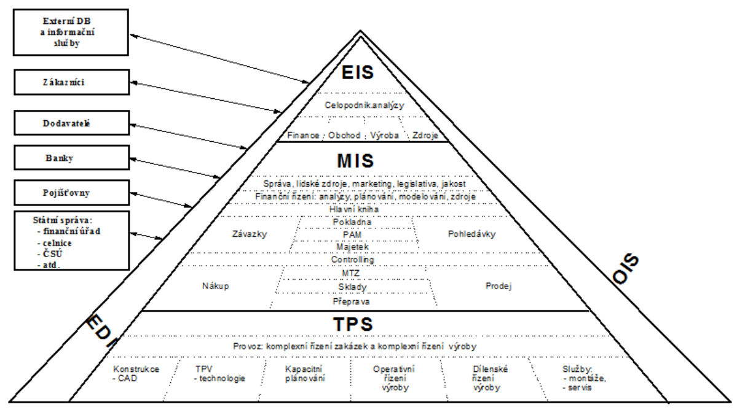
https://web.osu.cz/~Zacek/sweng/06.pdf

Slide 21
IS pro podporu rozhodování a řízení
Zajišťují podporu vyhledávání , získávání, ověřování, zpracování a využití dat, informací a znalostí. (CBIS – computer based IS)
EDI – elektronický přenos dat
TPS – zpracování transakcí
OAS – automatizace administrativy
DSS – podpora rozhodování
ES – expertní systémy
EIS – IS pro exekutivu
MIS – manažerské IS
CIM – počítačem integrovaná výroba
GIS – geografické IS

Slide 22
Hlavní typy IS
Transakční – operační
Manažerský IS – systém pro podporu a kontrolu operací probíhajících na operační úrovni
Systémy pro podporu rozhodování – zde se jedná již o první stupeň vyhodnocování manažerských informací s určitou predikcí
Expertní systémy – podávají návrhy na rozhodování na základě pravidel, stanovených experty případně s využitím fuzzy množin
Business intelligence – datové sklady, vyhodnocování ad hoc dotazů atd.

Slide 23
Strukturovanost – úroveň - funkcionalita
vysoká
strukturovanost
podpora transakcí
manažerské IS
systémy na podporu rozhodování
podpora kvality
ad hoc analýzy
úlohy strategického modelování
pomocné úlohy na podporu personalistiky, nákupu a prodeje
expertní systémy strategického charakteru
modelování nad provozními daty
nízká
operativní
taktická
strategická
úroveň řízení

Slide 24
Typy úloh a podpora IS dle Wolfa
Typ úlohy | Úroveň řízení |  |  | Podpora IS
 | Operační | Manažerská | Strategická
Strukturovaná | objednávka faktura příjem na sklad platy | analýza fin. plánu analýza výroby analýza ú- četní závěrky | řízení financí stanovení systému distribuce analýza dodavatelů | IS pro zpracování transakcí MIS DSS
Část.strukturo- vaná | plán výroby řízení zásob zavedeni nové technologie zavedení nového IS | analýza trhu vývoj cash flow systém odměňování | plánování nového výrobku výběr nové- ho segmentu trhu | DSS, případ-ně MIS EIS, Data mining
Nestrukturovaná | schvalování investice zavedení nové- ho výrobku | výběr mana- gera nákup HW nákup SW výběr doda-vatele | vývoj nové technologie marketingový výzkum sociální plánování | DSS Expertní systémy Data mining

Slide 25
Dimenze tvorby IS (Voříšek)
Při projektování i provozování IS je nutno na IS nahlížet z pohledu více dimenzí
1. skupina : úroveň integrace, abstrakce, časová dimenze
  Procesy vývoje (specifikace, analýza, realizace, užití)
  Etapy (strategie organizace, informační strategie, Úsp, …)
2. skupina: obsahové dimenze , resp. metodické a organizační, které se aplikují v každé fázi vývoje

Slide 26
Některé obsahové dimenze
Data/informace – obsah, struktura, realizace datové základny
Funkce/procesy
Organizační a legislativní aspekty
Software – architektura SW systému
Hardware
Ekonomicko-finanční aspekty

Slide 27
Metodicko-organizační dimenze
Metody, techniky, nástroje používané v etapách vývoje a užití IS
Dokumenty a jejich návaznost (kdy a jak vznikají, jaký mají obsah a návaznost)
Řízení prací dané fáze cíl: minimalizace nákladů při dosažení stanovaných cílů ve stanoveném čase

Slide 28
Úloha IS/IT ve zlepšování managementu
Infrastruktura IS/IT je nervovým systémem podniku (Gates již 1995)
Kdy přináší IT pozitivní efekt?
  jako součást celého řízení podniku, nikoli jako izolovaně pojatý nástroj
  je-li ve shodě se strategickými a střednědobými cíli organizace
  míra přínosu je dána možností provést efektivní změnu v podnikání (podpora SFA - Sales Force Automation, SLA – Service Level Agreement,…)
  jestliže umožní procesy podporující Business intelligence, data mining, mobilitu a další nové oblasti IT

Slide 29
Životní cyklus výrobku a důvody pro informační projekty
 | růst | zralost | saturace | pokles
čas
zavedení
Informační podpora
marketingu
Informační podpora
snižování nákladů
Informační podpora
využívání kapacit
Informační podpora
rozšiřování kapacit
příklad

Slide 30
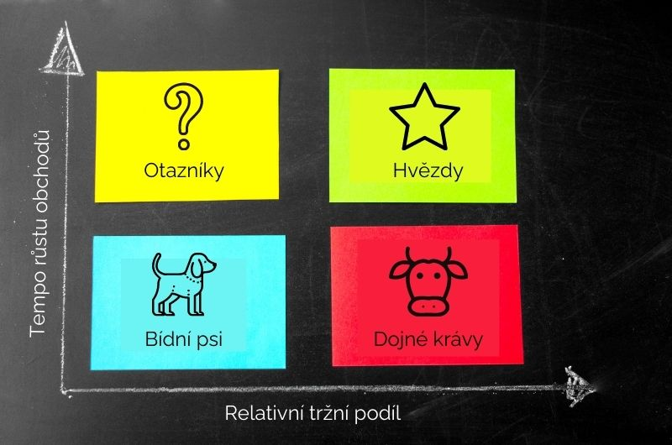
Životní cyklus - Bostonská matice

Slide 31
Hodnota IT pro organizaci
Historicky se investičně náročné informační technologie řadily a stále ještě řadí k
nákladovým faktorům v organizaci
Od 90. let se objevují snahy definovat IT jako SERVIS (ITIL - Information Technology Infrastructure Library, COBIT - Control Objectives for Information and related Technology aj.)
Základní otázka: je IT tvůrce hodnot v organizaci?
Dva přístupy: analytický a pragmatický

Slide 32
Pátráme po hodnotě IT
Dva přístupy:
  Rozdíl způsobený IT
    Tento přístup hledá závislost mezi investicemi do IT a jejich přínosem např. Vyšší obrat, nižší náklady, úspora pracovníků, zvýšený podíl na trhu atd. Otázkou je CO přinášejí investice do IT
    Paradox IT produktivity: „Věk počítačů je vidět všude kromě statistik“ (Robert Solow)
    Výhodou je, že řada studií uvádí celkem ověřená dlouhodobá statistická data.
    Nevýhoda – lze jen těžko použít na konkrétní podnik.

Slide 33
Pátráme po hodnotě IT II
Dva přístupy:
  Procesní přístup: 4 zdroje hodnoty IT
    Hlavní otázkou je JAK přispívá IT k dosažení přínosů
    Nutnost vícedimenzionálního pohledu:
      Ekonomická efektivnost – za jaké ceny se nakupují technologie + TCO - Total Cost of Ownership
      Ekonomická účinnost – dopad IT do výkonnostních ukazatelů podniku – JAK dosáhnout maxima účinku na obchodní procesy
      Možnost dosažení / realizace inovací v procesech v důsledku IT
      Možnost dosažení flexibility podniku v důsledku IT

Slide 34
Pátráme po hodnotě IT III
4 „P“ při hledání externích účinků:
  Price
  Product
  Placement
  Promotion
Vzájemný vztah 4P a 4zdrojů hodnoty ukazuje na přínosy v prostředí konkurence

Slide 35
4P a 4 zdroje
 | Efektivnost | Účinnost | Inovace | Pružnost
Price |  | Možnost cenové diferenciace
Product |  | Možnost přizpůsobení zákazníkovi
Placement | Možnost marketingu z očí do očí |  | Podpora nových prodejních kanálů
Promotion |  | Umožnit dodávky kamkoli

Slide 36
Obecné procesy v podniku
Procesy přidávající hodnotu (nákup, prodej, výroba, distribuce)
Řízení zdrojů (Základní prostředky a materiály, HR, IT, finance)
Inovační činnosti (Marketing, Výzkum a vývoj)
Řízení (Vlastní řízení, Řízení struktury)

Slide 37
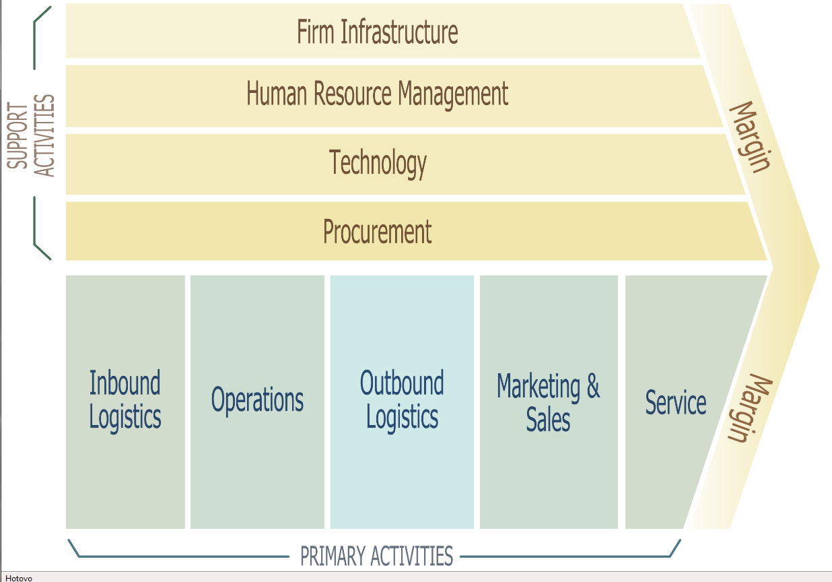

Slide 38
4 zdroje a obecné procesy
 | Efektivnost | Účinnost | Inovace | Pružnost
Přidání hodnoty | Vyšší využití výrobních zdrojů | Možnost outsourcingu | Vytvoření nových kanálů | Umožnit přesun investic
Inovační činnosti | Možnost interaktivního marketingu |  | Umožnit spolupráci
Řídící činnosti |  | Zvýšení rychlosti rozhodování |  | Informace kdykoli a kdekoli
Řízení zdrojů | Automatizace podpůrných činností |  |  | Možnost flexibility zdrojů

Slide 39
Vztah mezi obchodní hodnotou a IT
(Silvius 2006)
Faktory umožňující IT služby
Např. organizace IT
Odvozené faktory růstu hodnoty IT
Např. infrastruktura a data
Faktory růstu ekonomické hodnoty IT
Např. softwarové aplikace
Hospodářský účinek
Např. obrat, náklady

Slide 40
Způsoby vyjádření hodnoty
Zde je situace více než nejasná
Klasické ekonomické výpočtové metody
  Tradiční metody jsou nedostatečné zejména tam, kde se jedná o vyjádření pružnosti a zahrnutí rizika (e-business atd.)
Možnost použití reálných opcí
  Hodnota reálné opce = NPV (net present value) + hodnota flexibility
Pragmatická hodnocení

Slide 41
Pragmatické hodnocení hodnoty IT – rozdíl mezi finančními manažery a CIO
Hodnocení investic
  86% finančních manažerů hodnotí návratnost, dobu návratnosti nebo diskontované hodnoty (Silvius – výsledky z roku 2002)
CIO (Chief Information Officer) se orientují na dodržení nákladů projektů a snížení celkových nákladů svých oddělení
TCO – total costs of ownership náklady za celé období životnosti investice do IT, vhodné pro rozhodování o variantách projektů, nikoli pro IT jako celek.

Slide 42
Pragmatické hodnocení II
Jak IT podporují podnikové cíle – přeměna z nákladového faktoru v tvůrce hodnot
Total value of opportunity (Gartner)
  Velmi obecně: Software pro hodnocení souladu IT projektů se strategií a obchodními procesy organizace
Různé formy auditu
  Dotazníky s bodovací škálou

Slide 43
Další důležité faktory
Plnění SLA
  Service level agreement
  Přesné stanovení služeb IT jak co do obsahu tak co do časových parametrů
  Stanovení reakcí na požadavků uživatelů a poruchy
Politická role CIO
  Musí rozumět cílům a strategii svého podniku
  Podle toho stanovovat cíle IT
  Definice cílů jazykem uživatele
  Získání podpory rozhodujících stakeholderss

Slide 44
Děkuji za pozornost.
Otázky?

